Slide 1
Sistema de Serviços Públicos
SSP
Arthur Reznik Martins 2016001460
Caio Noriyuki Sasaki 2016009842
Guilherme Delgado de Carvalho da Costa Braga 2019003806
Ivan Leoni Vilas Boas 2018009073
Karen de Souza Pompeu 2016001610
Rodrigo Filippo Dias 2016001479
Professor: Rafael de Magalhães Dias Frinhani
Disciplina: Sistemas Distribuídos
Universidade Federal de Itajubá
Setembro de 2020
‹#›

Slide 2

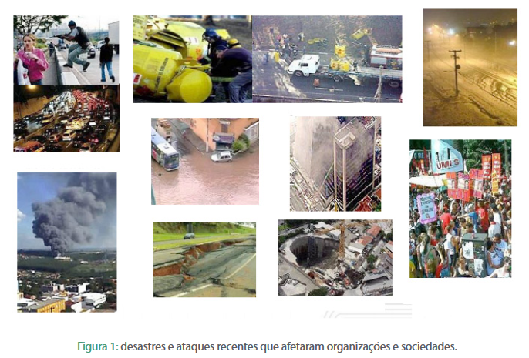
Viabilidade do SSP
Ivan Leoni Vilas Boas
Ajudar diretamente na comunicação e coordenação de entidades públicas;
Auxiliar na prestação dos serviços públicos e de assistência aos cidadão de forma mais assertiva;
Otimizar a gestão de continuidade dos serviços públicos

Slide 3
Objetivos do SSP
Ivan Leoni Vilas Boas
Dar o suporte necessário para melhorar o sistema de comunicação e gestão na ocorrência de incidentes;
Plataforma para Defesa Civil;
Monitoramento de riscos;
Disseminação da informação para os cidadãos cadastrados na aplicação (avisos, alertas)

Slide 4




Tecnologias Utilizadas
Ivan Leoni Vilas Boas
Linguagens:
Banco: Comunicação:

Slide 5
Estrutura do projeto
Karen de Souza Pompeu
O projeto conta com módulos independentes para cada órgão:
Polícia,
SAMU,
CEMIG.
A Prefeitura é o controlador central que poderá acionar serviços de qualquer um desses órgãos através do envio de mensagens
A entidade externa consegue se comunicar com todos
os módulos individualmente.

Slide 6
Prefeitura
Caio Noriyuki Sasaki
A prefeitura será o centro de informações,
Responsável por disseminar essa informação para os usuários,
Comunicação entre os prestadores de serviço.

Slide 7

Prefeitura
Caio Noriyuki Sasaki
CEMIG
Prefeitura
Polícia
SAMU

Slide 8
Polícia
Arthur Reznik
O serviço da polícia possui as seguintes rotas de ação disponíveis:
Registrar Ocorrência;
Registrar Mensagem;
Listar Ocorrências;
Listar Ocorrências Abertas;
Listar Mensagens;
Listar Mensagens não lidas;
Ler Mensagem.

Slide 9
Cemig
Arthur Reznik
O serviço da cemig possui as seguintes rotas de ação disponíveis
Registrar Ocorrência;
Registrar Mensagem;
Listar Ocorrências;
Listar Ocorrências Abertas;
Listar Mensagens;
Listar Mensagens não lidas;
Ler Mensagem.

Slide 10
SAMU
Rodrigo Filippo Dias
O Samu enviam três tipos de mensagem à prefeitura:
Ocorrências;
Placa do carro que está indo para a ocorrência;
Notificação (alerta).

Slide 11
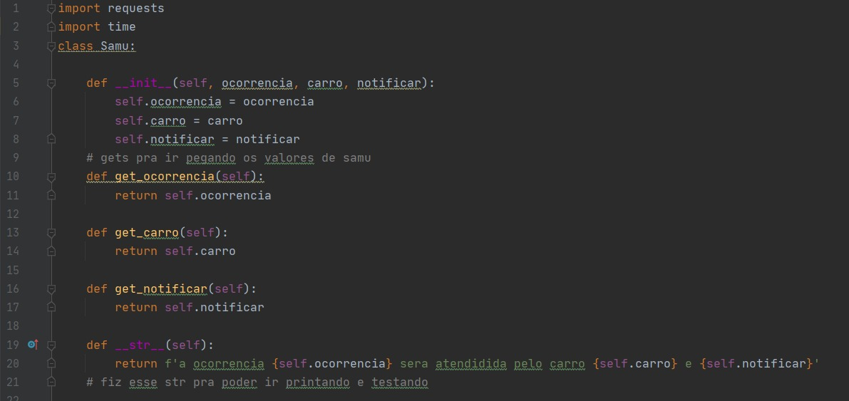
SAMU
Rodrigo Filippo Dias
A linguagem utilizada para desenvolvimento a entidade Samu foi o python. Para isso, foi criada a classe Samu com os atributos ocorrência, carro e notificar.

Slide 12
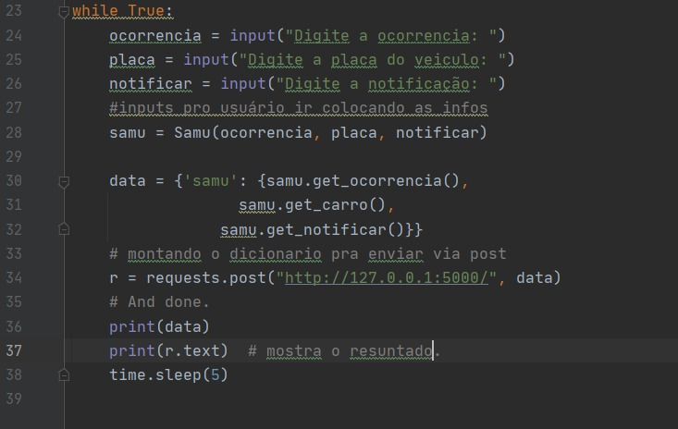
SAMU
Rodrigo Filippo Dias
As mensagens serão enviadas a partir do que o usuário enviar:

Slide 13

SAMU
Rodrigo Filippo Dias
Assim que a mensagem é enviada, o receptor da mensagem a imprime na tela para que outro usuário do sistema a veja:

Slide 14
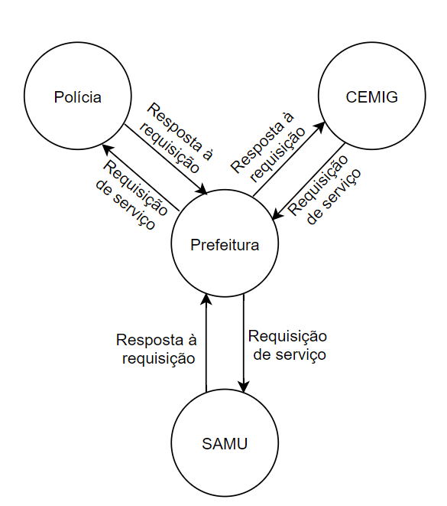
Comunicação
Guilherme Delgado de Carvalho da Costa Braga

Slide 15
Conclusão
Oportunidade de elaborar um sistema distribuído e pôr em prática os conhecimentos da disciplina;
O sistema tem potencial para abranger ainda mais órgãos

